Slide 1
Warum brauchen wir vermögensteuern?
Dominik bernhofer I 03.05.2022

Slide 2
ausblick
Warum brauchen wir Vermögensteuern?
Modell für eine moderne Vermögensteuer
Warum haben wir sie noch nicht?

Slide 3
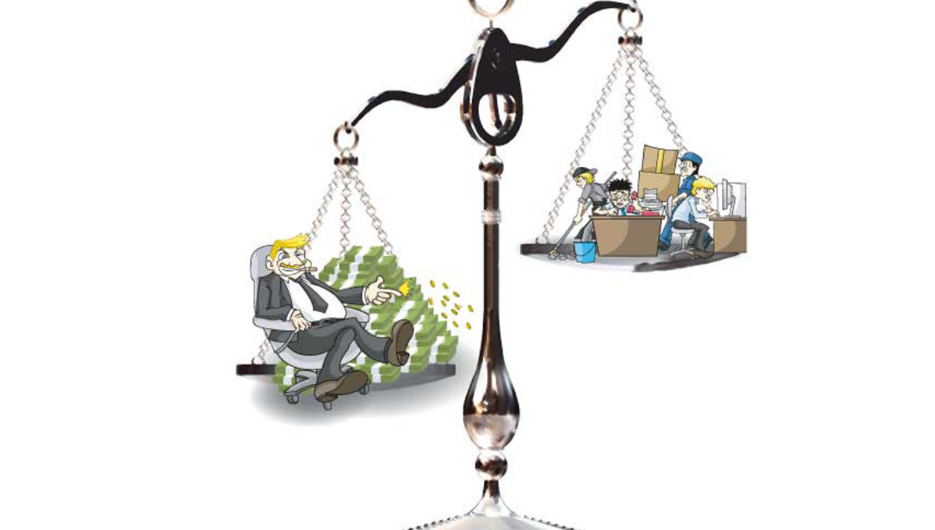
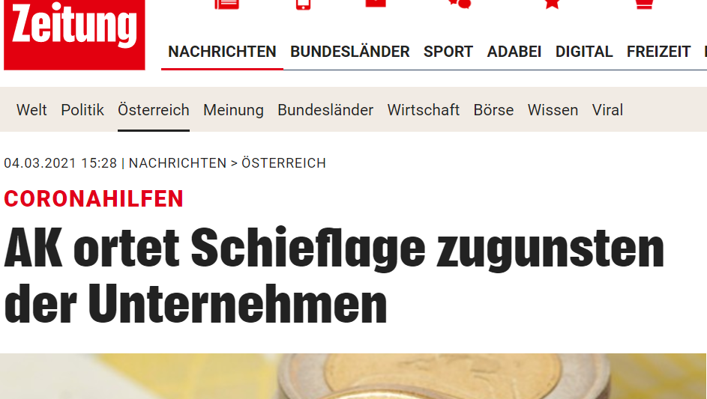
Gerechte sozialstaatsfinanzierung
Ungerechte Steuerstruktur
Schulden für Corona-Unternehmenshilfen

Slide 4
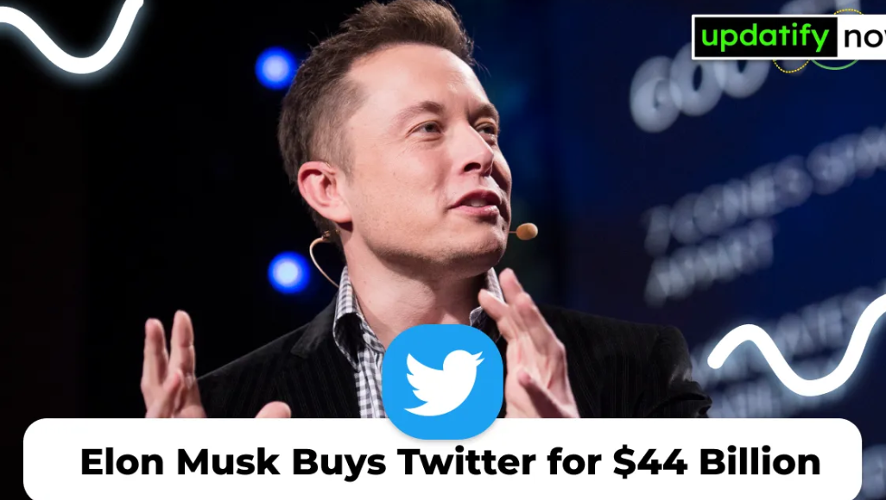

Demokratie schützen
Musk kauft Twitter
Millionenspenden für Kurz
Notes:
Vermögensteuern sind Mittel um Vermögenskonzentration zumindest im Anstieg zu mildern und daher auch ein Schutz vor politischer Einflussnahme der Superreichen und damit ein Schutz für die Demokratie

Slide 5
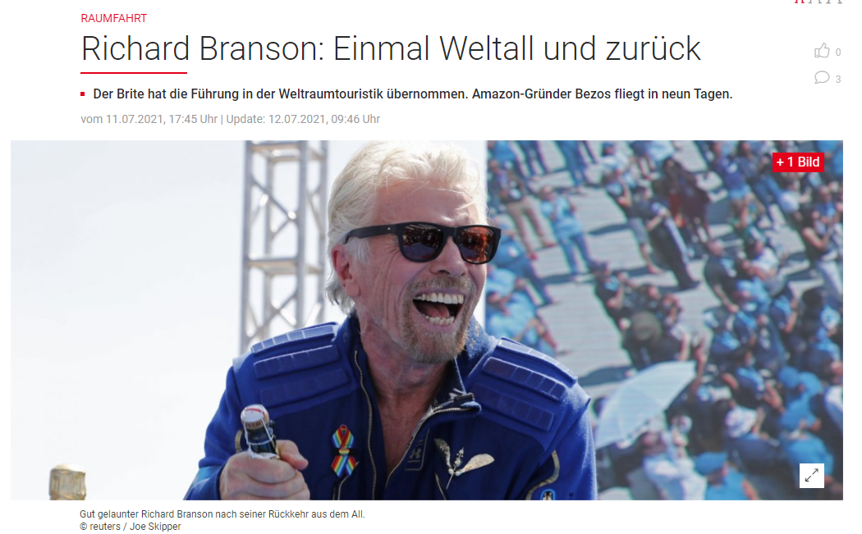
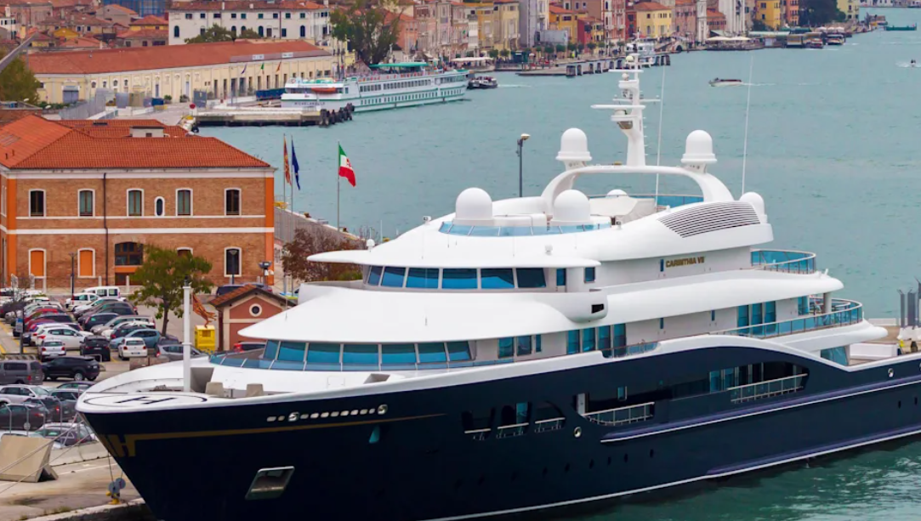
Luxuskonsum eindämmen
Weltraumduell der Milliardäre
Luxusyachten & Co

Slide 6
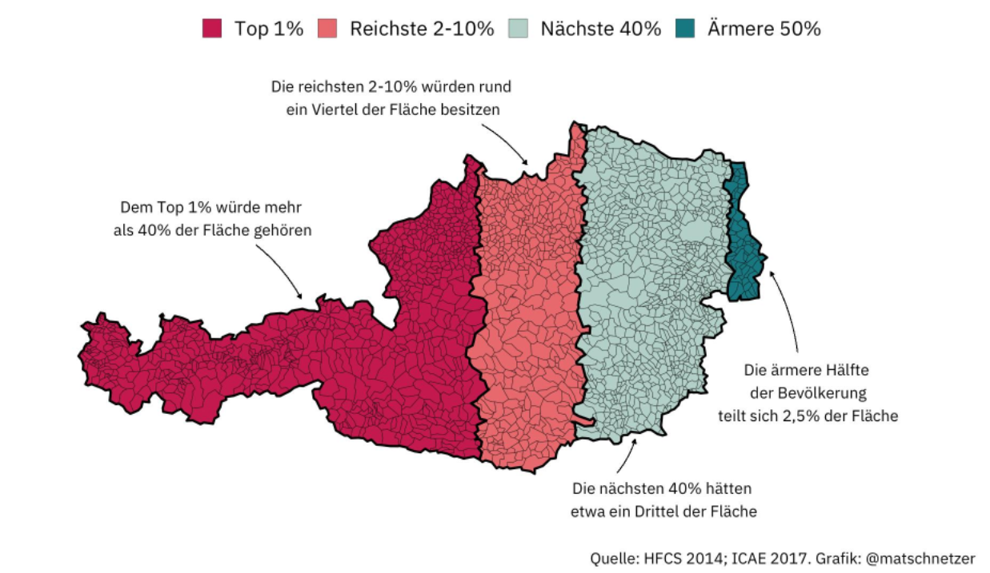
Wenn österreich so verteilt wäre wie vermögen…

Slide 7
Steuerbeitrag von vermögen sehr gering
Quelle: OECD

Slide 8
Warum brauchen wir vermögensteuern?
Sozialstaat gerecht finanzieren
  Bessere Steuerstruktur
  Beitrag für Corona-Unternehmenshilfen
Demokratie schützen
Luxuskonsum einschränken

Slide 9
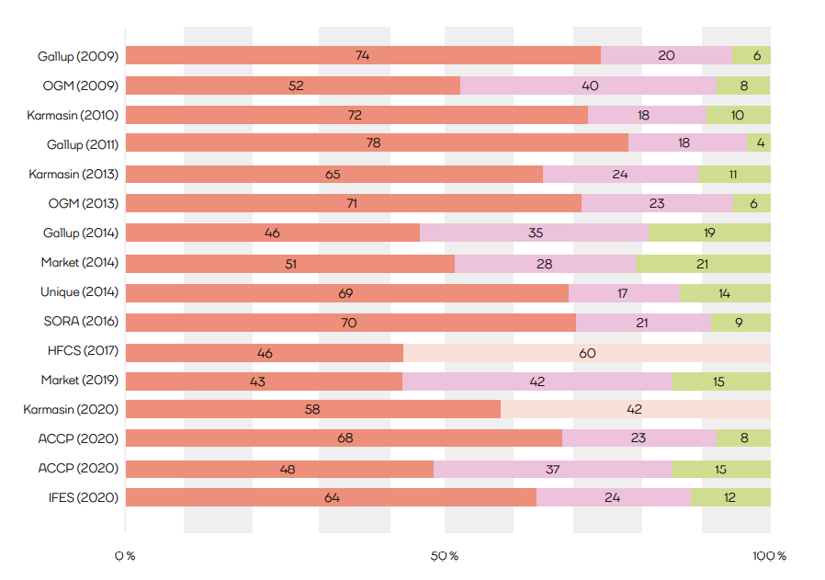
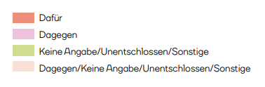
Bevölkerung Unterstützt vermögensteuern
Quelle: Momentum Institut

Slide 10
Modell für eine moderne Vermögensteuer
Steuersubjekt
Natürliche Personen und Privatstiftungen mit ihrem Weltvermögen; Beschränkt Steuerpflichtige mit Inlandsvermögen
Bringt rund 5 Mrd € von den reichsten 2-3% der Haushalte
Steuerobjekt
Nettovermögen (Vermögen abzüglich Schulden)
Bewertung gemäß Bewertungsgesetz
zB Börsenwert für Aktien, Einheitswert für Landwirtschaft
Steuertarif
Progressiver Tarif ab 1 Mio €
GPA zB 0,5% ab 1 Mio, 1% ab 2 Mio, 1,5% ab 3 Mio

Slide 11
Warum haben wir sie noch nicht?
Falsche Selbsteinschätzung
Steuermythen zB „Schnüffelsteuer“
Tageszeitungen mehrheitlich kritisch bis ablehnend
Politische Macht von Vermögenden
→ Ableitung WEITERKÄMPFEN

